Slide 1
MedicalSoftTech

Slide 2
Sabias que un sistema web para una empresa mediana puede llegar a costar hasta medio millón de pesos

Slide 3


Estado actual de los sistemas web
¿Qué es un sistema ERP?
Es un conjunto de software que utilizan las empresas para administrar las actividades comerciales diarias como:
Automatización de procesos.
Contabilidad.
Disponibilidad de la información.
Administración de proyectos.

Slide 4


Estado actual de los sistemas web
El mercado de software para hospitales es poco conocido
Existe desde hace más de 20 años.
El software se adapta a las necesidades de cada hospital o clínica
Soporte multiplataforma
Modelo de venta de pago único

Slide 5
Objetivo
Facilitar la obtención de estos sistemas a través de un modelo de negocios basado en renta

Slide 6
Justificación
Solucionará:
la mala organización de la información.
Los empleados y clientes
inconformes con la atención.
La difícil adquisición de un sistema ERP
Beneficios:
Plan de renta mensual.
Información centralizada.
Módulos para cada área.
Aumento de productividad.
Ahorro de tiempos y coste.
detallado y actualizado del estado de la empresa.

Slide 7
Estudio de mercado
Se realizo el análisis de competencia en el mercado.
Se llevo acabó un estudio de infraestructura de los clientes mediante el uso de encuestas.
Se realizo un estudio de la demanda de los clientes mediante el uso de encuestas primarias y secundarias.

Slide 8
Algunas empresas del mercado
Empresas | Características | Precio
Milenimu | Venta por paquetes. Catalogo en línea. Sistema corporativo. Tienda en línea. Sitio convencional. | 2,000 – 20,000 USD.
Vexilo | Trabajo de acuerdo con la necesidad del cliente. | Por volumen de trabajo (Personalizado)
X1Mexico | Servicios en web Servicios en la nube Desarrollo de software Integración de software. E-comrece Aplicaciones móviles | Cotización de acuerdo con el volumen de información.
Genotipo | Desarrollo de sistemas web Sistemas y Herramientas online Desarrollo CRM Desarrollo CMS | Cotización personalizada por el volumen de información.
HabitadWeb | Páginas web Desarrollo en IOS y Android | De a cuerdo al volumen de información.
Infomarket | Desarrollo de páginas web Desarrollo de programas Internet Marketing | De acuerdo con el volumen de información.

Slide 9
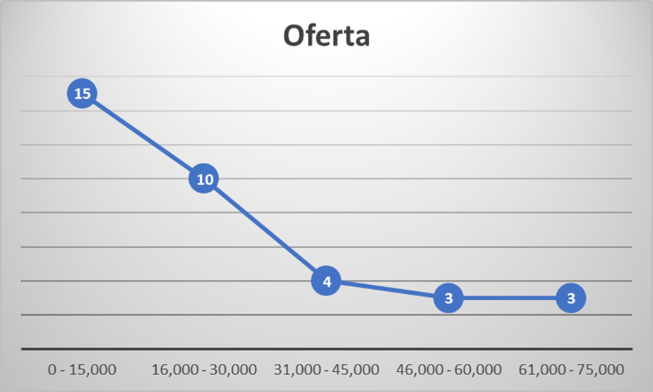
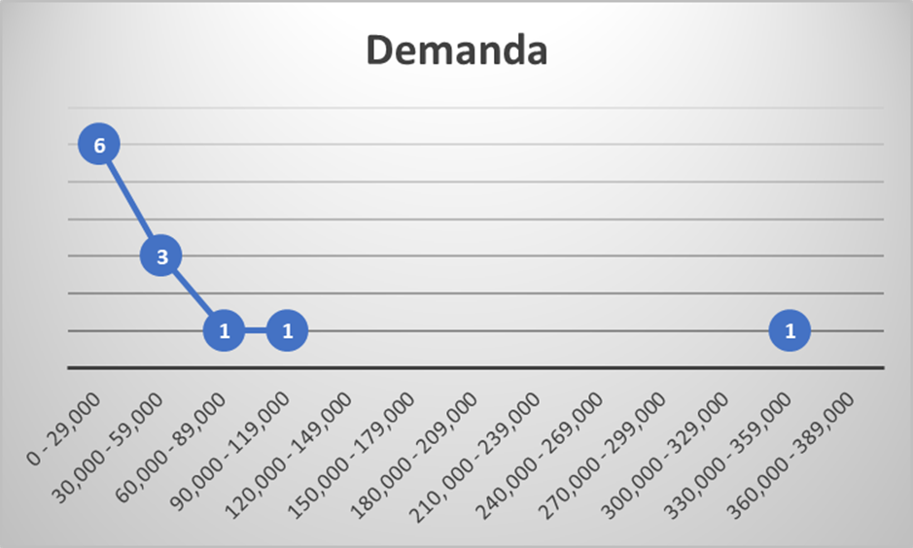
Punto de equilibrio
De acuerdo con los resultados del estudio de mercados, se pudo expresar una grafica de la oferta y la demanda que da como resultado el punto de equilibrio por el cual podemos establecer un precio.

Slide 10
Balance General
La empresa al no iniciar actividades aún, no cuenta con muchos activos o pasivos que presentar en el balance general, no obstante, se da a su disposición una representación de los activos y pasivos que tendrá la empresa en sus inicios.
Activos
Equipo de computo
Pasivos
Costo de venta
Gastos Generales
impuestos

Slide 11
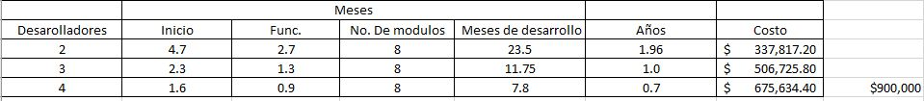
INVERISON TOTAL
Monto total a invertir: $900,000

Slide 12
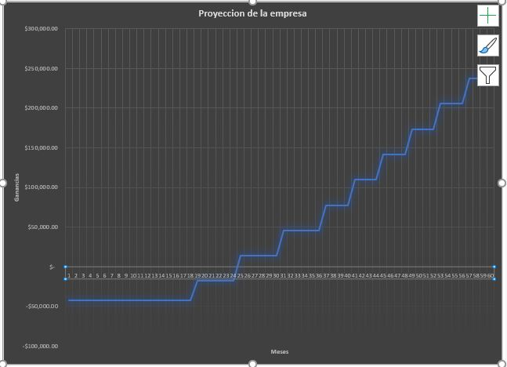
PROYECCION

Slide 13
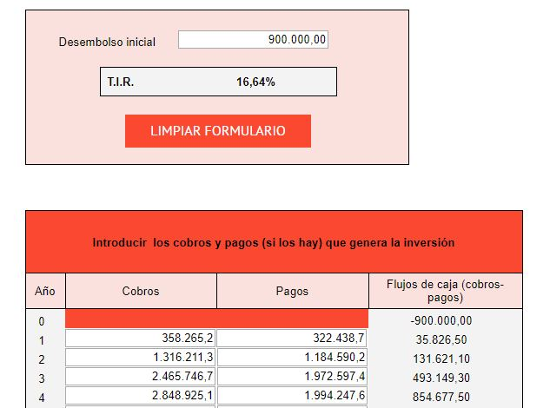
RETORNO A 6 AÑOS

Slide 14
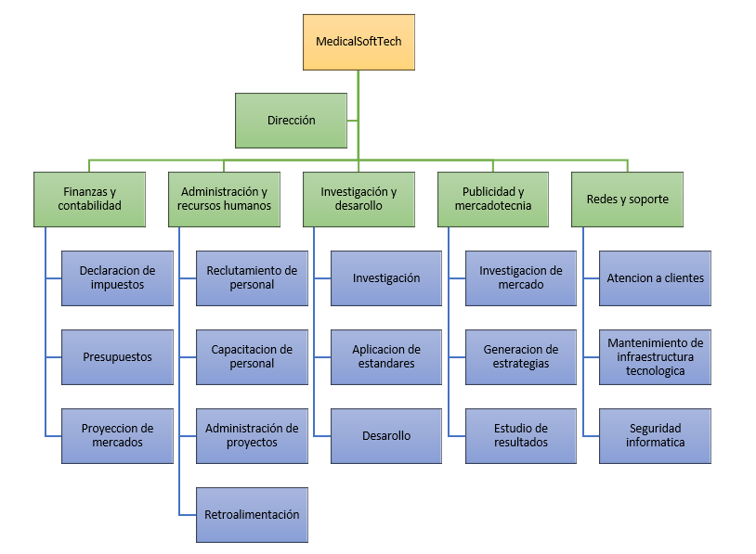
Estructura de descomposición de trabajo
Costo Total: $81,904.95

Slide 15
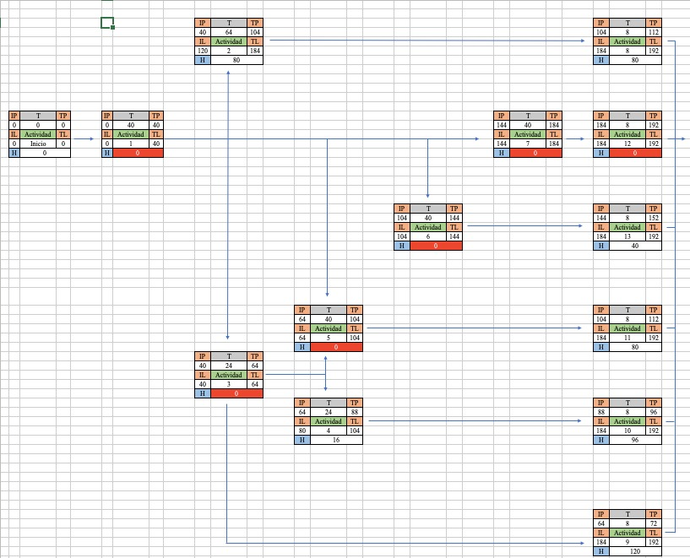
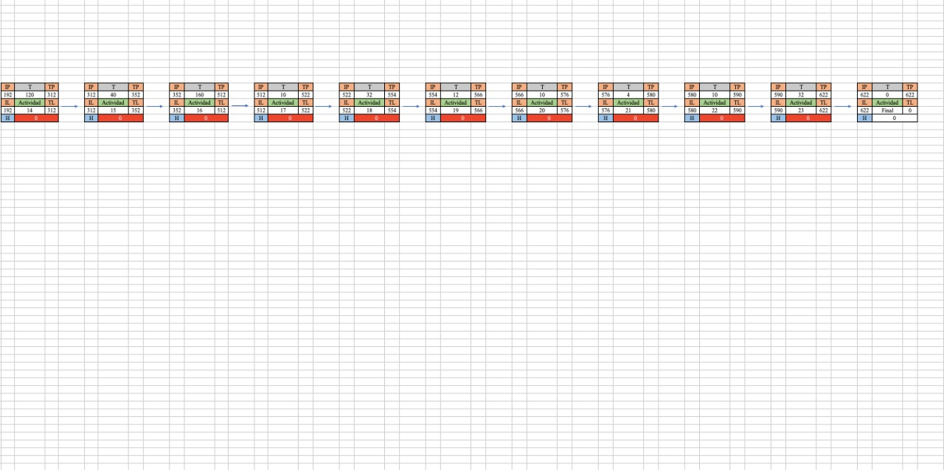
Ruta Crítica

Slide 16
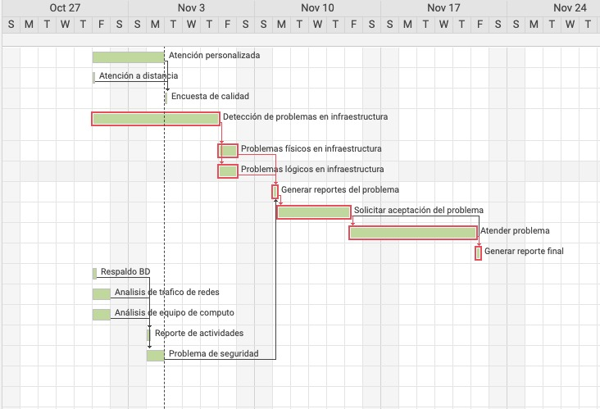
Diagrama de Gantt

